Slide 1
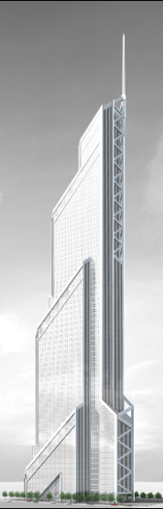
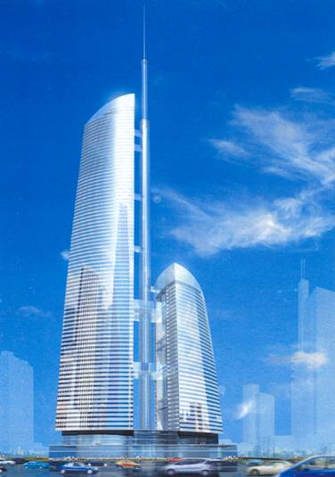
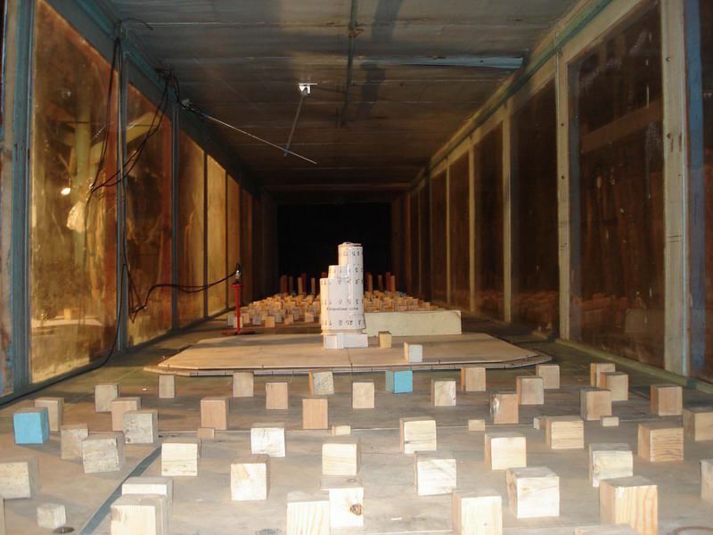


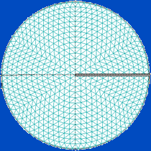

Свод Правил СП 20.13330.2011
«СНиП 2.01.07-85* Нагрузки и воздействия»
Изменение № 1
Разработан:
Кандидаты технических наук: Попов Н.А., Лебедева И.В.,
(ОАО "НИЦ "Строительство" , ЦНИИСК им. В.А. Кучеренко)
Доктор технических наук, профессор Ведяков И.И.
доктор технических наук, профессор Травуш В.И.
(РААСН),
доктор геогр. наук, проф. Кобышева Н.В.
(ГГО им. Воейкова)
Введен в действие с 20 мая 2011 г.

Slide 2
СП 20.13330.2011 «НАГРУЗКИ И ВОЗДЕЙСТВИЯ»
1 ОБЛАСТЬ ПРИМЕНЕНИЯ
Настоящий своди правил устанавливает требования по назначению нагрузок, воздействий и их сочетаний, учитываемых при расчетах зданий и сооружений по предельным состояниям первой и второй групп, в соответствии с положениями ГОСТ Р 54257.
Дополнительные требования по назначению расчетных нагрузок допускается устанавливать в нормативных документах на отдельные виды сооружений, строительных конструкций и оснований.
Для зданий и сооружений повышенного уровня ответственности дополнительные требования к нагрузкам и воздействиям на строительные конструкции и основания необходимо устанавливать в соответствующих нормативных документах, специальных технических условиях (СТУ), технических заданиях на проектирование с учетом рекомендаций, разработанных в рамках научно-технического сопровождения проектирования.

Slide 3
4 ОБЩИЕ ТРЕБОВАНИЯ
Основными характеристиками нагрузок являются их нормативные (базовые) значения...
Расчетное значение нагрузки следует определять как произведение ее нормативного значения на коэффициент надежности по нагрузке γ_{f} , соответствующий рассматриваемому предельному состоянию. …
В СНиП устанавливаются минимальные значения γ_{f.}
В особых сочетаниях коэффициент надежности по нагрузке для постоянных, длительных и кратковременных нагрузок следует принимать равным единице, за исключением случаев, оговоренных в других нормативных документах.
4.4 Расчетные значения климатических нагрузок и воздействий (снеговые и гололедные нагрузки, воздействия ветра, температуры и др.) допускается назначать в установленном порядке на основе анализа соответствующих климатических данных для места строительства.

Slide 4
5 КЛАССИФИКАЦИЯ НАГРУЗОК
5.1 В зависимости от продолжительности действия нагрузок следует различать постоянные Р_{d} и временные (длительные Р_{l} , кратковременные Р_{t} , особые Р_{s}) нагрузки.
Пункт 5.5 предлагается дополнить перечислениями
«ж) особые климатические воздействия;
и) иные особые воздействия, устанавливаемые в нормах проектирования конструкций и оснований, специальных технических условиях или в задании на проектирование».

Slide 5
6 СОЧЕТАНИЯ НАГРУЗОК
В зависимости от учитываемого состава нагрузок следует различать:
а) основные сочетания нагрузок, состоящие из постоянных, длительных и кратковременных:
С_{m}=Р_{d}+(ψ_{l1}Р_{l1}+ψ_{l2}Р_{l2}+ψ_{l3}Р_{l3}+…) +(ψ_{t1}Р_{t1}+ψ_{t2}Р_{t2}+ψ_{t3}Р_{t3}+…)
б) особые сочетания нагрузок, состоящие из постоянных, длительных, кратковременных и одной из особых нагрузок.
С_{s}=С_{m}+Р_{s} ,
где С_{m} - нагрузка для основного сочетания;
С_{s} - нагрузка для особого сочетания;
ψ_{li} (i=1,2,3,…..) - коэффициенты сочетаний для длительных нагрузок;
ψ_{ti} (i=1,2,3,…..) - коэффициенты сочетаний для кратковременных нагрузок.

Slide 6
СОЧЕТАНИЯ КРАТКОВРЕМЕННЫХ НАГРУЗОК
Для основных сочетаний необходимо использовать следующие значения коэффициентов сочетаний кратковременных нагрузок:
ψ_{t1}= 1.0; ψ_{t2} = 0.9 , ψ_{t3} = ψ_{t4} = …= 0.7,
где
ψ_{t1} - коэффициент сочетаний для основной по степени влияния кратковременной нагрузке;
ψ_{t2} – коэффициент сочетаний, соответствующий второй кратковременной нагрузке;
ψ_{t3} , ψ_{t4} – коэффициенты сочетаний для остальных кратковременных нагрузок.
(В прежней редакции СНиП при учете сочетаний, включающих постоянные и не менее двух временных нагрузок , ψ₂ = 0,9;
при учете трех и более кратковременных нагрузок их расчетные значения допускается умножать на коэффициент сочетания ψ₂, принимаемый для первой (по степени влияния) кратковременной нагрузки — 1,0, для второй — 0,8, для остальных — 0,6)

Slide 7
СОЧЕТАНИЯ КРАНОВЫХ НАГРУЗОК (раздел 9)
В соответствии с указаниями п. 9.19 при учете двух кранов нагрузки от них необходимо умножать на коэффициент сочетаний:
При учете двух кранов ψ_{t}= 0,85 - для групп режимов работы кранов 1К - 6К;
ψ_{t}= 0,95 - для групп режимов работы кранов 7К, 8К.
При учете четырех кранов ψ_{t}= 0,7 - для групп режимов работы кранов 1К - 6К;
ψ_{t}= 0,8 - для групп режимов работы кранов 7К, 8К.
При учете одного крана нагрузки от него принимаются без снижения.
Для остальных нагрузок ψ_{t}=1.0.
Коэффициент надежности по нагрузке для крановых нагрузок, в том числе, при проверке местной устойчивости стенок балок, следует принимать равным γ_{f} = 1,2 для всех режимов работы.
9 НАГРУЗКИ ОТ МОСТОВЫХ И ПОДВЕСНЫХ КРАНОВ
В п. 9.19 исправлены обозначения ψ_{l} на ψ_{t .}

Slide 8
ОСОБЫЕ СОЧЕТАНИЯ НАГРУЗОК
6.5. «Для особых сочетаний коэффициенты сочетаний для всех кратковременных нагрузок принимаются равными 0,8, за исключением случаев, оговоренных в нормах проектирования сооружений в сейсмических районах и в нормах проектирования конструкций и оснований.»
Второй абзац предложено изложить в новой редакции:
«В особых сочетаниях нагрузок, включающих взрывные воздействия, нагрузки, вызываемые пожаром, столкновением транспортных средств с частями сооружений или иные аварийные воздействия, следует учитывать пониженные значения кратковременных нагрузок».
Текст в действующей редакции:
«В особых сочетаниях нагрузок, включающих взрывные воздействия, нагрузки, вызываемые пожаром, столкновением транспортных средств с частями сооружений или иные аварийные воздействия, кратковременные нагрузки допускается не учитывать.»

Slide 9
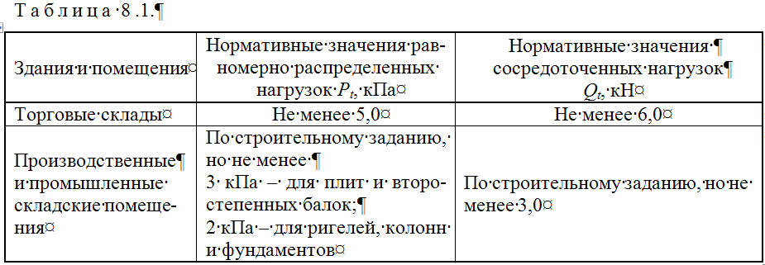
8 ОПРЕДЕЛЕНИЕ НАГРУЗОК ОТ ОБОРУДОВАНИЯ,
СКЛАДИРУЕМЫХ МАТЕРИАЛОВ, ИЗДЕЛИЙ И ТРАНСПОРТНЫХ СРЕДСТВ
Нагрузки в складских помещениях
При задании нормативных значений нагрузок в складских помещениях необходимо учитывать эквивалентную равномерно распределенную нагрузку на перекрытия, покрытия и полы на грунтах, а также вертикальную и, при необходимости, горизонтальную сосредоточенные нагрузки, прикладываемые для учета возможного неблагоприятного влияния местных нагрузок и воздействий.
Эти нагрузки должны быть приняты не менее нормативных значений, приведенных в таблице 8.1.

Slide 10
8.2 РАВНОМЕРНО РАСПРЕДЕЛЕННЫЕ НАГРУЗКИ
Нормативные значения равномерно распределенных временных нагрузок на плиты перекрытий, лестницы и полы на грунтах приведены в таблице 8.3.
Пониженные нормативные значения равномерно распределенных нагрузок определяются умножением их нормативных значений на коэффициент 0,35. Для нагрузок, указанных в п.п. 5, 8, 9в и 11 таблицы 8.3, пониженные значения не устанавливаются. Таблица 8.3, в основном, оставлена без изменений.
8.4 НАГРУЗКИ ОТ ТРАНСПОРТНЫХ СРЕДСТВ
8.4.1 Настоящий раздел регламентирует значения вертикальных строительных нагрузок на перекрытия, покрытия и полы на грунтах от колесных транспортных средств, движущихся как свободно, так и по рельсовым путям.
В случаях, оговоренных в нормах на проектирование конструкций, необходим также учет горизонтальных нагрузок, передаваемых на элементы несущих конструкций зданий и сооружений. Расчетные значения таких нагрузок включают собственный вес транспортных средств и полезные нагрузки, определяемыми их техническими параметрами в соответствии с паспортной документацией заводов-изготовителей. Вертикальные, горизонтальные нагрузки, способы их приложения и расположение должны определяться в каждом конкретном случае специальным расчетом.
Нормативные значения эквивалентных вертикальных равномерно распределенных нагрузок на перекрытия, покрытия и полы на грунтах автостоянок следует определять по таблице 8.4.

Slide 11
8.4 НАГРУЗКИ ОТ ТРАНСПОРТНЫХ СРЕДСТВ
Таблица 8.4
№ п.п. | Помещения зданий и сооружений | Нормативные значения равномерно распределенных нагрузок P_{t}, кПа | Нормативные значения сосредоточенных нагрузок Q_{t}, кН
1 | Автостоянки в зданиях для автомашин общим весом до 3 тс включительно: площади парковки | 3,5 | 20,0
2 | пандусы и подъездные пути | 5,0 | 25,0
3 | Автостоянки в зданиях для автомашин общим весом от 3 до 16 тс: площади парковки | Не менее 5,0 | Не менее 90,0
4 | пандусы и подъездные пути | Не менее 7,0 | Не менее 100,0
5 | Автостоянки для автомашин общим весом свыше 16 тс | По строительному заданию
Примечания 1 Общий вес – совокупность собственного веса автомобиля и максимальной полезной нагрузки. 2 Нормативные значения нагрузок для зданий и помещений, указанных в 3, 4, следует принимать по строительному заданию на основании технологических решений. 3 Если внутригаражные проезды доступны для проезда автотранспорта, не размещаемого на автостоянке, то их следует относить к подъездным путям.

Slide 12
8.4 НАГРУЗКИ ОТ ТРАНСПОРТНЫХ СРЕДСТВ
8.4.2 При расчете плит перекрытий на продавливание и в других случаях учета местных воздействий следует учитывать сосредоточенные нагрузки Qt /2, приложенные на две квадратные площадки стороной 100 мм для позиций 1 и 2 таблицы 8.4 и 200 мм для позиций 3 и 4 таблицы 8.4, расположенные на расстоянии 1,8 м друг от друга, в наиболее неблагоприятном возможном положении. Указанные нагрузки не следует рассматривать одновременно с равномерно распределенной нагрузкой Pt.
8.4.3 Допускается уточнять расчетные значения нагрузок в соответствии с техническими данными транспортных средств.
8.4.4 Пониженные значения равномерно распределенных нагрузок от транспортных средств (см. поз. 4) следует устанавливать умножением их нормативных значений на коэффициент 0,35.
8.4.5 Для нагрузок, указанных в 8.4.1, следует принимать коэффициент надежности по нагрузке γ_{f} = 1,2.

Slide 13
10. СНЕГОВЫЕ НАГРУЗКИ (изм. №1)
10.1 Нормативное значение снеговой нагрузки на горизонтальную проекцию покрытия
S₀ = c_{e} c_{t} μ S_{g} (10.1),
где с_{e} – коэффициент сноса снега с покрытий;
с_{t} – термический коэффициент;
μ – коэффициент перехода от веса снегового покрова
земли к снеговой нагрузке на покрытие;
S_{g} – нормативное значение веса снегового покрова на 1 м² горизонтальной поверхности земли.
СП до Изм. №1:
10.1 Нормативное значение снеговой нагрузки на горизонтальную проекцию покрытия
S₀ = 0,7 c_{e} c_{t} μ S_{g} (10.1),
S_{g} – вес снегового покрова на 1 м² горизонтальной поверхности земли.
(ежегодный максимум ВСП, превышаемый в среднем 1 раз в 25 лет)

Slide 14
10. СНЕГОВЫЕ НАГРУЗКИ (изм. №1)
10.2 Нормативное значение веса снегового покрова S_{g} на 1 м² горизонтальной поверхности земли принимается в зависимости от снегового района Российской Федерации по данным таблицы 10.1.
Таблица 10.1
Снеговые районы (принимаются по карте 1 Приложения Ж) | I | II | III | IV | V | VI | VII | VIII
S_{g} , кПа | 0,6 | 0,9 | 1,3 | 1,8 | 2,3 | 2,8 | 3,4 | 4,0
СП до Изм. №1:
10.2 Вес снегового покрова S_{g} на 1 м² горизонтальной поверхности земли принимается в зависимости от снегового района Российской Федерации по данным таблицы 10.1.
Таблица 10.1
Снеговые районы (принимаются по карте 1 Приложения Ж) | I | II | III | IV | V | VI | VII | VIII
S_{g} , кПа | 0,8 | 1,2 | 1,8 | 2,4 | 3,2 | 4,0 | 4,8 | 5,6
Расчетные значения с Изм. №1 S_{g} × 1,4 | 0,84 | 1,26 | 1,82 | 2,52 | 3,22 | 3,92 | 4,76 | 5,6

Slide 15
10. СНЕГОВЫЕ НАГРУЗКИ (изм. №1)
В горных и малоизученных районах, обозначенных на карте 1 приложения Ж, в местах со сложным рельефом, а также в случае определения нормативного значения веса снегового покрова по данным местных метеостанций (см. 4.4), значение S_{g} вычисляется по формуле S_{g} = 0,7S_{g,25}, где S_{g,25} - превышаемый в среднем один раз в 25 лет ежегодный максимум веса снегового покрова, определяемый в установленном порядке на основе данных маршрутных снегосъемок о запасах воды на защищенных от прямого воздействия ветра участках (в лесу под кронами деревьев или на лесных полянах) за период не менее 20 лет».
Для пунктов, расположенных на местности с локальным изменением рельефа на высоту более чем 500 м, значение веса снегового покрова необходимо корректировать в зависимости от высоты».

Slide 16
10. СНЕГОВЫЕ НАГРУЗКИ (изм. №1)
10.3 В расчетах необходимо рассматривать схемы как равномерно распределенных, так и неравномерно распределенных снеговых нагрузок, образуемых на покрытиях вследствие перемещения снега под действием ветра или других факторов, в их наиболее неблагоприятных расчетных сочетаниях.
Примечание
Для конструктивных схем покрытий, чувствительных к локальной неравномерности распределения снеговой нагрузки (см., например, схемы Г.1, Г.2, Г.5 и Г.6 приложения Г), рекомендуется рассматривать дополнительные схемы распределения снеговой нагрузки, в которых значения коэффициентов μ увеличиваются и уменьшаются на 10% в смежных пролетах.
10.4 Схемы распределения снеговой нагрузки и значения коэффициента μ для покрытий, имеющих наименьший характерный размер в плане не более 100 м, следует принимать в соответствии с приложением Г, при этом промежуточные значения коэффициента μ определяются линейной интерполяцией.
В тех случаях, когда более неблагоприятные условия работы элементов конструкций возникают при частичном загружении покрытия, следует рассматривать схемы со снеговой нагрузкой, действующей на половине или четверти его площади (для покрытий с фонарями – на участках шириной b).

Slide 17
10. СНЕГОВЫЕ НАГРУЗКИ (изм. №1)
Примечания
1 В необходимых случаях снеговые нагрузки следует определять с учетом предусмотренного дальнейшего расширения здания.
2 Для покрытий, для которых в приложении Г не приводятся схемы распределения снеговой нагрузки, например, для пространственных покрытий сложной геометрической формы, а также для покрытий, имеющих наименьший характерный размер в плане более 100 м, эти схемы, как правило, необходимо устанавливать в специально разработанных рекомендациях на основе результатов модельных испытаний в аэродинамических трубах.
3 В приложении Г нормативное значение снеговой нагрузки S₀ следует принимать при коэффициентах с_{e}, с_{t} и μ, равных единице.
4 При расчетах конструкций допускается применение упрощенных схем снеговых нагрузок, эквивалентных по воздействию схемам нагрузок, приведенным в приложении Г.
5. При расчете прогонов покрытий учесть локальную неравномерность снегоотложений введением дополнительного коэффициента μ = 1,1 к расчетным значениям равномерно распределенной снеговой нагрузки.

Slide 18

10. СНЕГОВЫЕ НАГРУЗКИ (изм. №1)
10.5 Для пологих (с уклонами до 12 % или с f/l ≤ 0,05) покрытий однопролетных и многопролетных зданий без фонарей, проектируемых в районах со средней скоростью ветра за три наиболее холодных месяца V ≥ 4 м/с (см. схемы Г.1, Г.2, Г.5 и Г.6 приложения Г) и расположенных на открытой местности, следует установить коэффициент сноса снега, принимаемый по формуле (10.2), но не менее 0,5 и не более 1,0
где k – принимается по таблице 11.2 для типов местности А или В (см. 11.1.6);
b – характерный размер покрытия в рассматриваемом направлении снегопереноса, принимаемый не более 100 м.
10.7 Для покрытий высотных зданий высотой свыше 75 м с уклонами до 20 % (см. схемы Г.1, Г.2, Г.5 и Г.6 приложения Г) допускается принимать c_{e}= 0,7.

Slide 19
10. СНЕГОВЫЕ НАГРУЗКИ (изм. №1)
10.8 Для купольных сферических и конических покрытий зданий на круглом плане, регламентируемых схемами Г.13, Г.14 приложения Г, при задании равномерно распределенной снеговой нагрузки значения коэффициента c_{e} следует устанавливать в зависимости от диаметра d основания купола:
c_{e} = 0,85 при d ≤ 60 м;
c_{e} = 1,0 при d > 100 м;
c_{e} = 0,85 + 0,00375(d – 60) – в промежуточных случаях.
10.9 Снижение снеговой нагрузки, предусматриваемое пунктами 10.5–10.8, не распространяется:
а) на покрытия зданий в районах со среднемесячной температурой воздуха в январе выше минус 5 °С (см. карту 5 приложения Ж);
б) на покрытия зданий, защищенные от прямого воздействия ветра, в том числе: соседними более высокими зданиями, удаленными менее чем на 10 h₁, где h₁ - разность высот соседнего и проектируемого зданий; сплошными элементами конструкций, возвышающимися над покрытием с двух и более сторон; более высоким лесным массивом; а также на покрытия, расположенные ниже окружающей местности;;
в) на участки покрытий длиной b, b₁ и b₂ , у перепадов высот зданий и парапетов (см. схемы Г.8–Г.11 приложения Г);
В остальных случаях, не указанных 10.5–10.8, следует принимать c_{e} = 1,0.

Slide 20
10. СНЕГОВЫЕ НАГРУЗКИ (изм. №1)
10.10 Термический коэффициент C_{t} следует применять для учета понижения снеговых нагрузок на покрытия с высоким коэффициентом теплопередачи (>1 Вт/(м²°С) вследствие таяния, вызванного потерей тепла.
При определении снеговых нагрузок для не утепленных покрытий зданий с повышенными тепловыделениями, приводящими к таянию снега, при уклонах кровли свыше 3 % и обеспечении надлежащего отвода талой воды следует вводить термический коэффициент
c_{t} = 0,8. (10.5)
Примечание–Допускаемые пониженные значения C_{t} , основанные на термоизоляционных свойствах материалов и форме конструктивных элементов, могут быть заданы в специальных рекомендациях.
В остальных случаях
c_{t} = 1,0. (10.6)
10.11 Для районов со средней температурой января минус 5°С и ниже (по карте 5 приложения Ж) пониженное нормативное значение снеговой нагрузки (см. 4.1) определяется умножением ее нормативного значения на коэффициент 0,5.
Для районов со средней температурой января выше минус 5 °С пониженное значение снеговой нагрузки не учитывается.
10.12 Коэффициент надежности по снеговой нагрузке γ_{f} принимается равным 1,4.

Slide 21
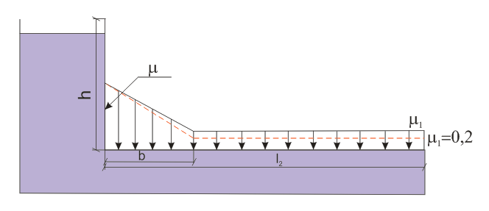
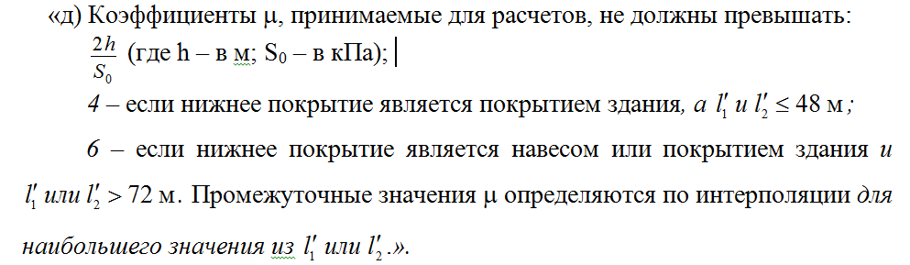
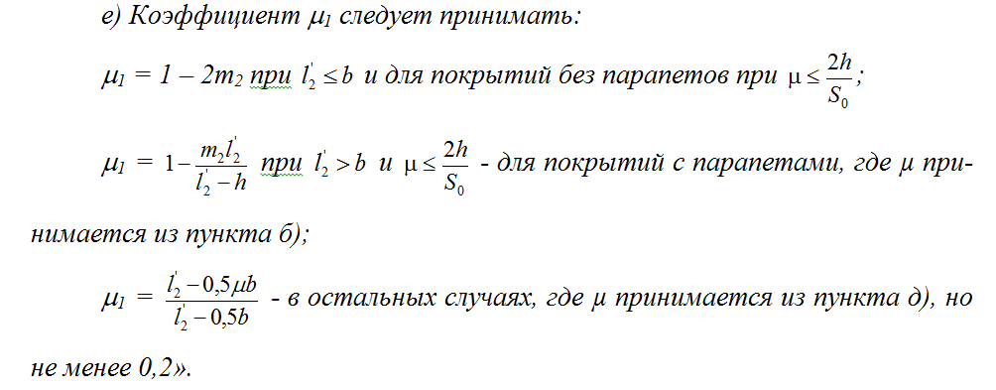
ПРИЛОЖЕНИЕ Г
СХЕМЫ СНЕГОВЫХ НАГРУЗОК И КОЭФФИЦИЕНТЫ μ
Г.8 Здания с перепадом высоты (Изм. 1)

Slide 22
ПРИЛОЖЕНИЕ Г
СХЕМЫ СНЕГОВЫХ НАГРУЗОК И КОЭФФИЦИЕНТЫ μ
Г.2 Здания со сводчатыми и близкими к ним по очертанию покрытиями
Г.2.1 Здания со сводчатыми и близкими к ним по очертанию покрытиями
Приложение Г, пункт Г.2.1. Первый абзац записать в новой редакции:
«Для зданий со сводчатыми и близкими к ним по очертанию покрытиями (рисунок Г.2) следует принимать
μ₁ = cos(1,5α); μ₂ = 2 sin(3α),
где α – уклон покрытия, град; значения μ₁ вычисляются в каждой точке покрытия; значения μ₂ вычисляются в точках А, В и С покрытия. Промежуточные значения μ₂ определяются линейной интерполяцией. При α≥60° μ₁=0 и μ₂=0».
На рисунке Г.2 добавить обозначения точек А, В и С.
Рисунок Г.2

Slide 23
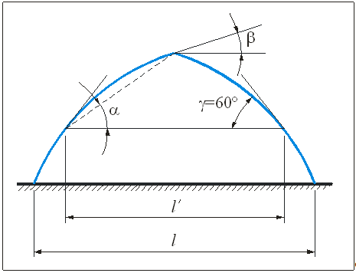
ПРИЛОЖЕНИЕ Г
СХЕМЫ СНЕГОВЫХ НАГРУЗОК И КОЭФФИЦИЕНТЫ μ
Г.2 Здания со сводчатыми и близкими к ним по очертанию покрытиями
Г.2.2 Покрытия в виде стрельчатых арок
Для покрытий в виде стрельчатых арок (рисунок Г.3) при β ≥ 15° необходимо использовать схему Г.1 – рисунок Г.1,б, принимая l = , при β < 15° схему Г.2.1.
Рисунок Г.3

Slide 24
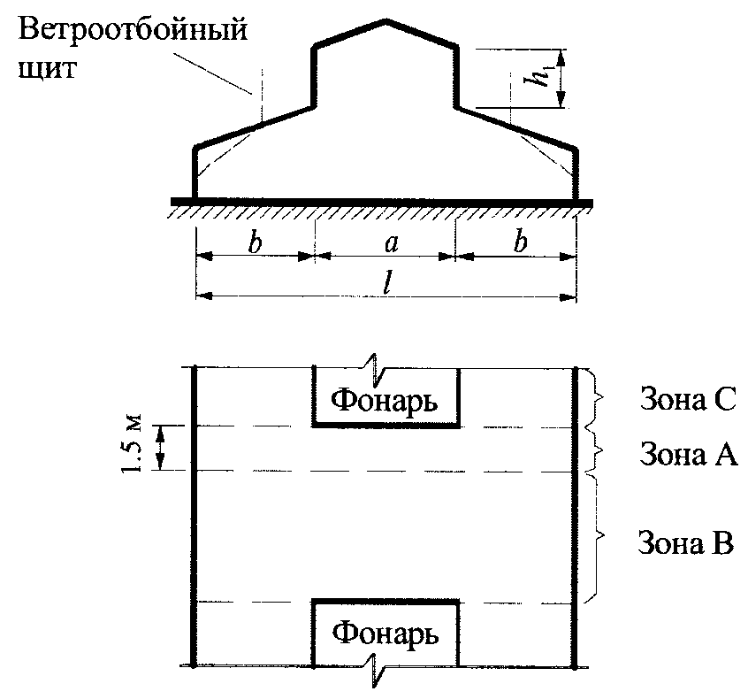
Г.3 Здания с продольными фонарями
Г.3.1 Здания с продольными фонарями, закрытыми сверху
Приложение Г, пункт Г.3.1. В первом абзаце после формул, заменить слова:
«но не более:
4,0 – для ферм и балок при нормативном значении веса покрытия 1,5 кПа и менее;
2,5 – для ферм и балок при нормативном значении веса покрытия свыше 1,5 кПа; для железобетонных плит пролетом свыше 6 м, для стального профилированного настила, а также для прогонов независимо от пролета;
2,0 – для железобетонных плит покрытий пролетом 6 м и менее;»
на слова: «но не более 4,0;»

Slide 25
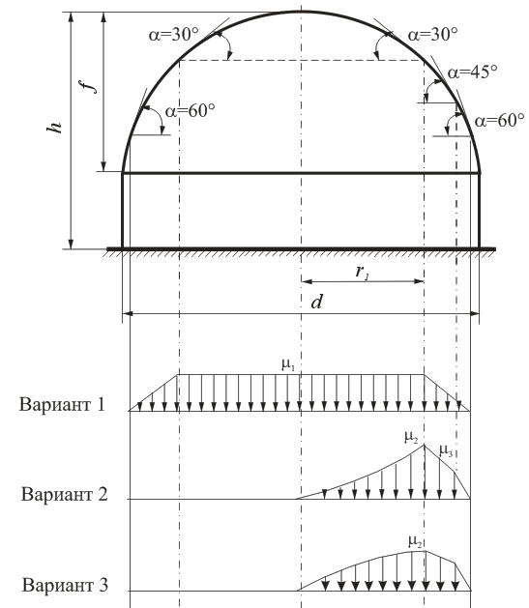
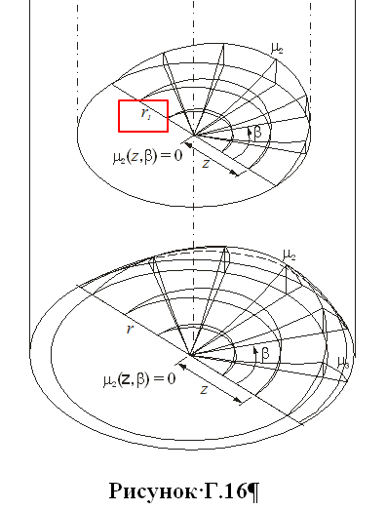
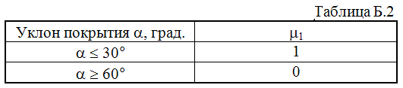
ПРИЛОЖЕНИЕ Г
СХЕМЫ СНЕГОВЫХ НАГРУЗОК И КОЭФФИЦИЕНТЫ μ
Г.13 Здания с купольными круговыми и близкими к ним по очертанию покрытиями

Slide 26
ПРИЛОЖЕНИЕ Г
СХЕМЫ СНЕГОВЫХ НАГРУЗОК И КОЭФФИЦИЕНТЫ μ
а) Для зданий с купольными круговыми и близкими к ним по очертанию покрытиями (рисунок Г.16) коэффициент μ₁ определяется по таблице Г.2 . Промежуточные значения определяются линейной интерполяцией.
б) для пологих куполов с отношением f/d ≤0,05 следует учитывать только вариант 1.
в) для куполов с отношением f/d >0,05 следует учитывать варианты 1, 2 и 3, при уклонах α < 60°.
г) для варианта 2 на рисунок Г.16. следует принимать при z ≤ r₁
μ₂ = C_{r1} (z/r₁)² sinβ, где
; при z>r₁ μ₃ = 1,5 sinβ, при α=45°; μ₃=0, при α>60°.
Промежуточные значения определяются линейной интерполяцией.
д) для варианта 3 следует принимать
Вариант 3 следует учитывать для куполов с f/d >0,05 при сильно шероховатой поверхности покрытия, наличии на нём возвышающихся надстроек, фонарей или снегозадерживающих преград, а также для покрытий, защищенных от ветра соседними более высокими зданиями или объектами окружающей застройки.

Slide 27


ПРИЛОЖЕНИЕ Г
СХЕМЫ СНЕГОВЫХ НАГРУЗОК И КОЭФФИЦИЕНТЫ μ
Г.14 Здания с коническими круговыми покрытиями
а) Для зданий с коническими круговыми покрытиями (рисунок Г.17.) коэффициент μ₁ определяется по таблице Г.3. Промежуточные значения определяются линейной интерполяцией.
б) Для пологих куполов при α≤ 7° следует учитывать только вариант 1.
в) для менее пологих куполов при 7°< α ≤30° для варианта 2 следует принимать
μ₂ = C_{r2} (z/r) sinβ, где
г) при 30°<α <60° для варианта 2 следует принимать
μ₂ = C_{r2} (z/r) sinβ,
C_{r2}=1,7×30°/α.

Slide 28
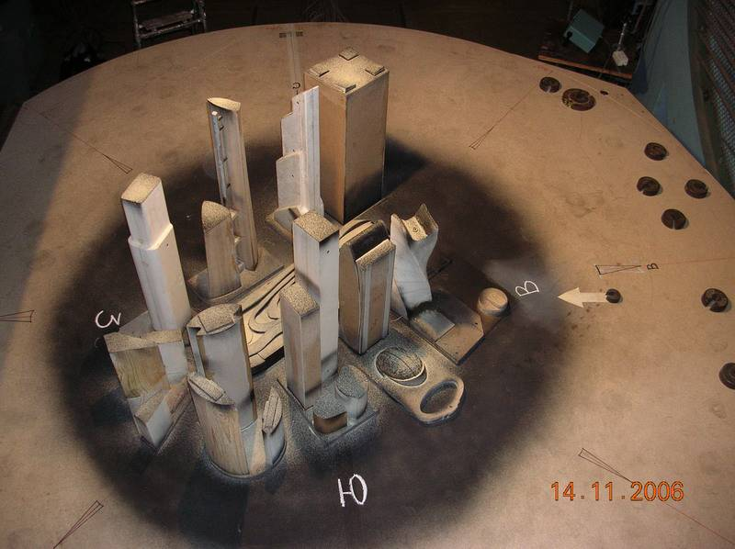
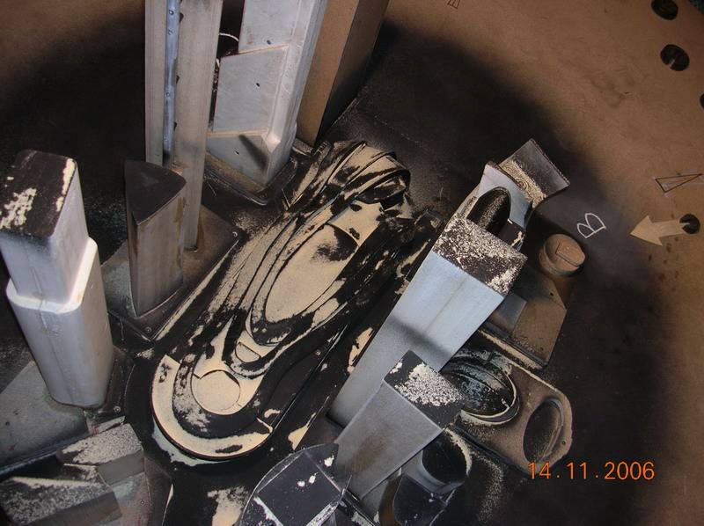
Примеры определения расчетных схем снеговых нагрузок по данным модельных аэродинамических испытаний
Модель ММДЦ «Москва-Сити» – Центральное ядро
в аэродинамической трубе Института Механики МГУ,
г. Москва, М 1:500

Slide 29
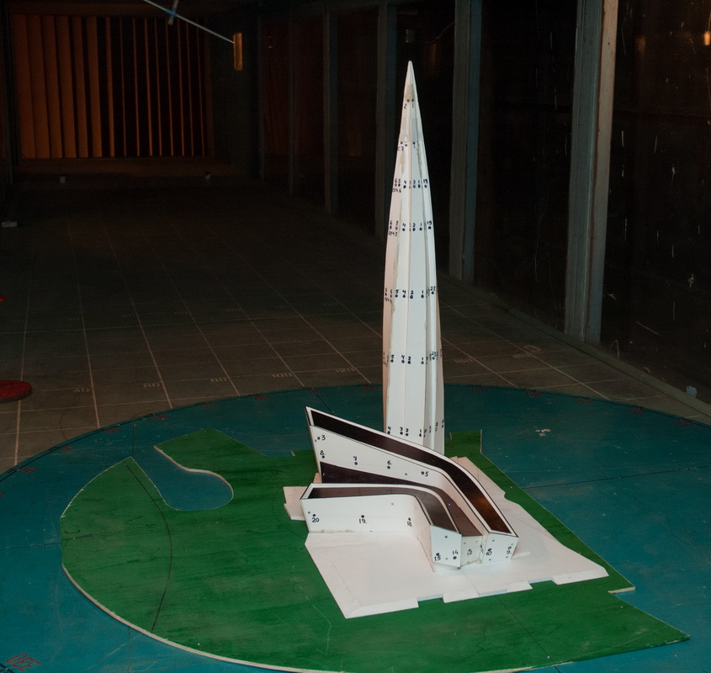
Модель комплекса «Лахта-центр»
в г. Санкт-Петербурге в аэродинамической трубе компании «Уникон»,
г. Новосибирск, 2013 г.
Модель выполнена в масштабе М 1:500

Slide 30
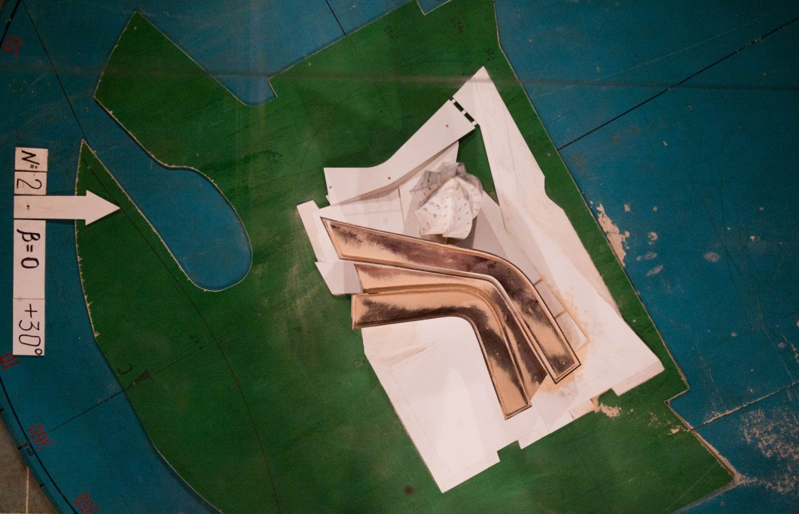
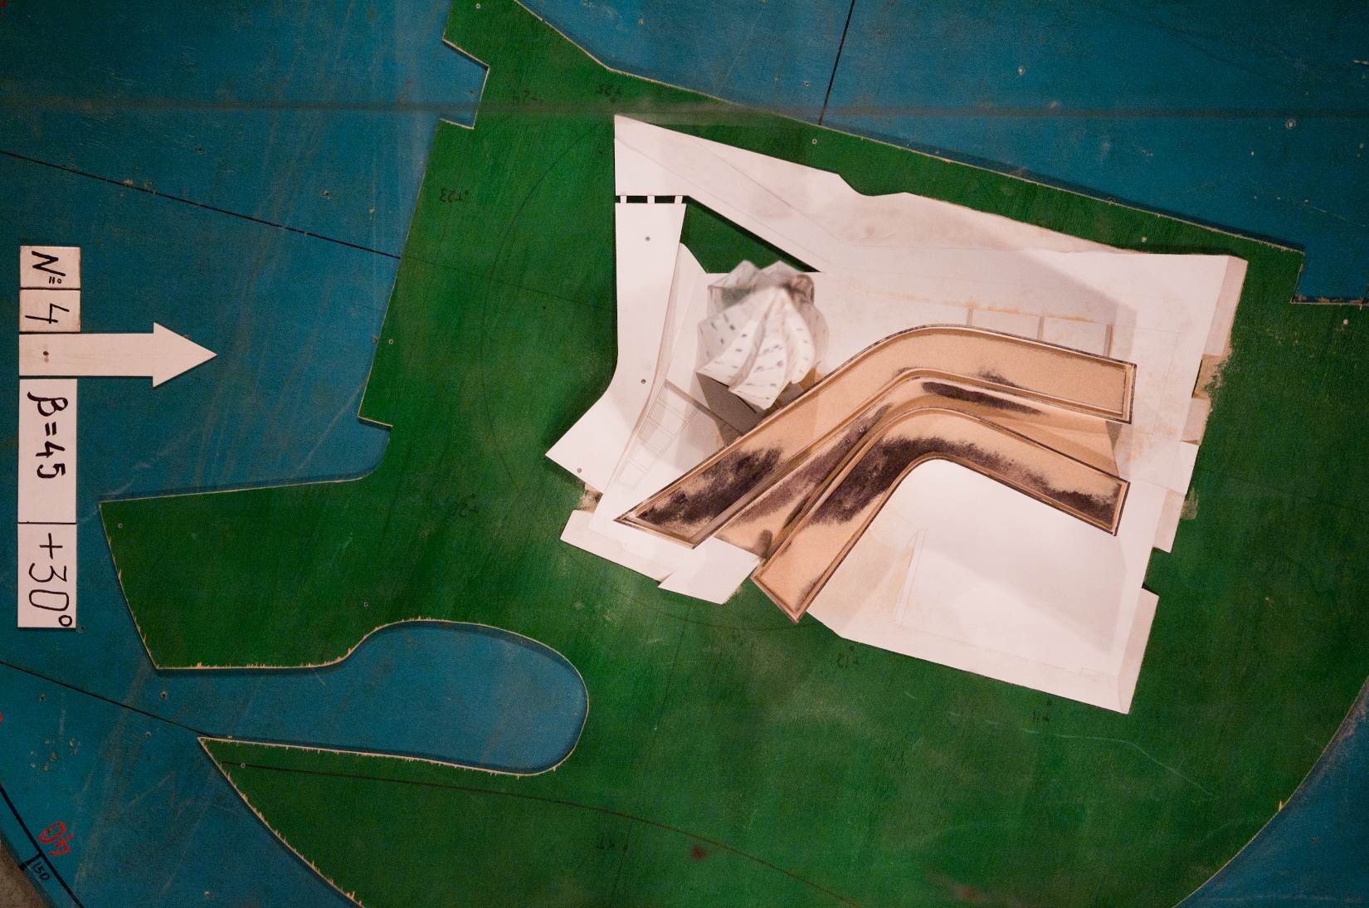
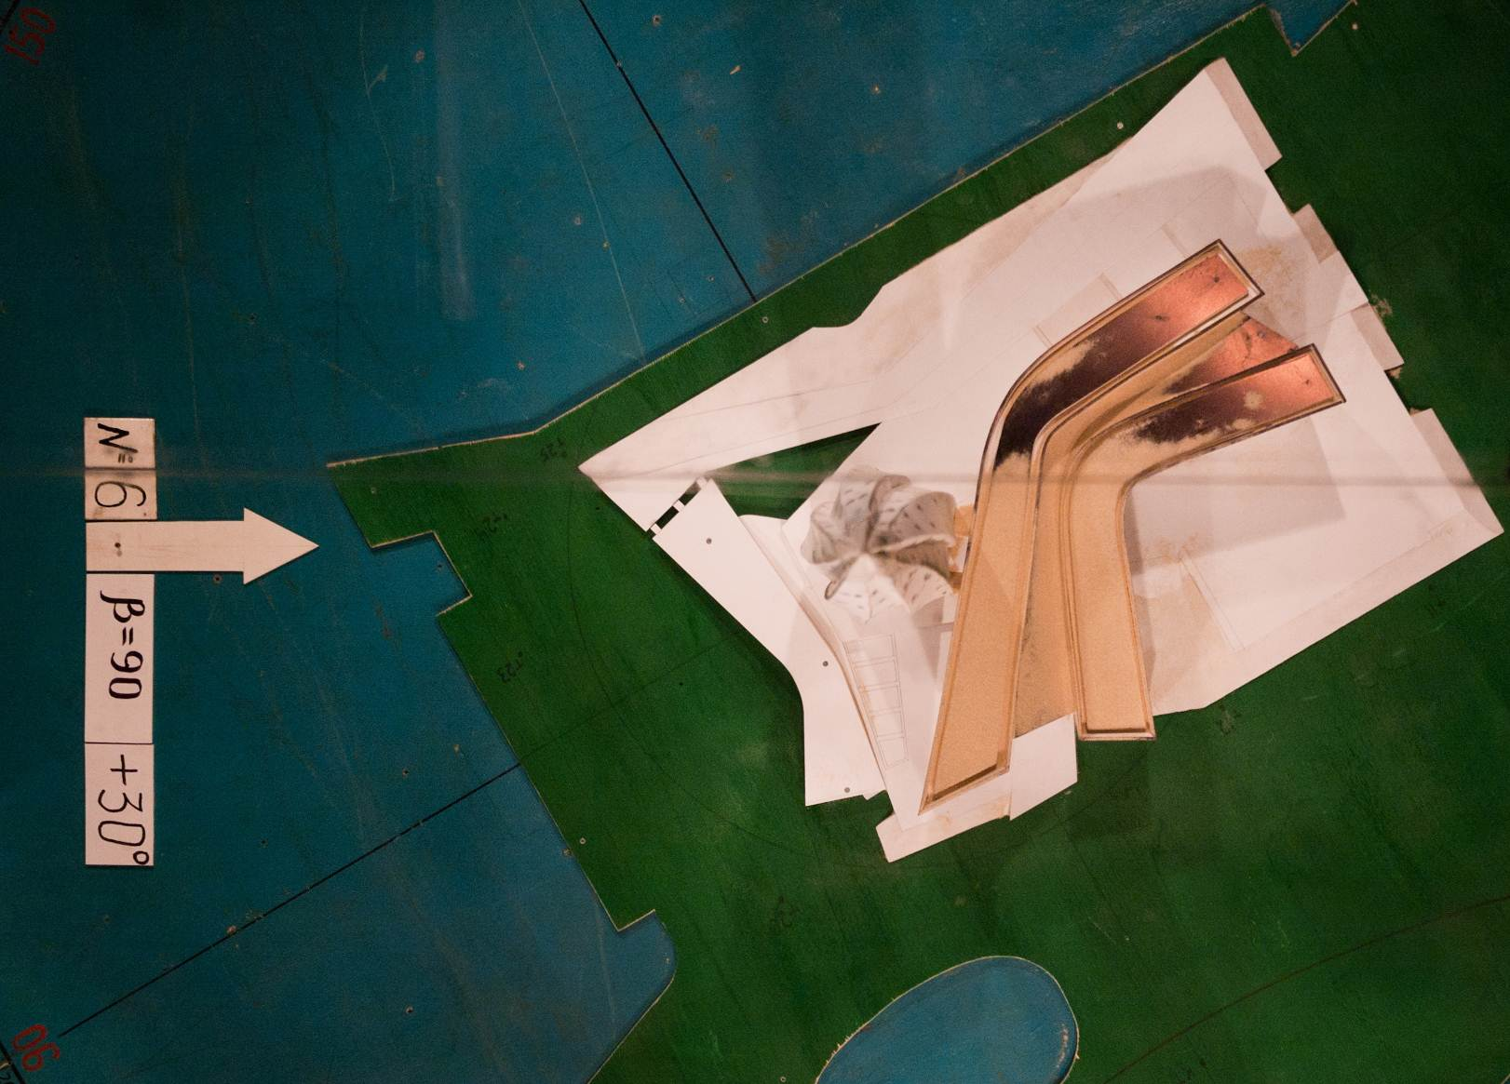
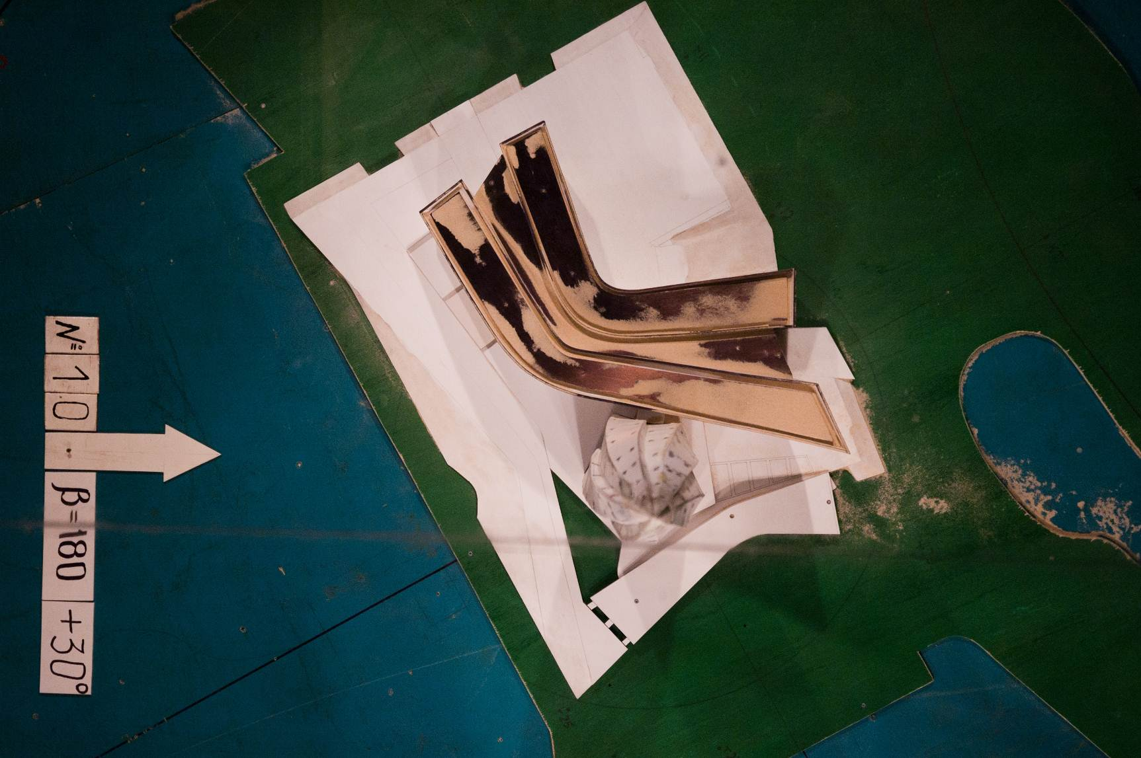
Испытания по назначению схем снеговых нагрузок в аэродинамической трубе

Slide 31
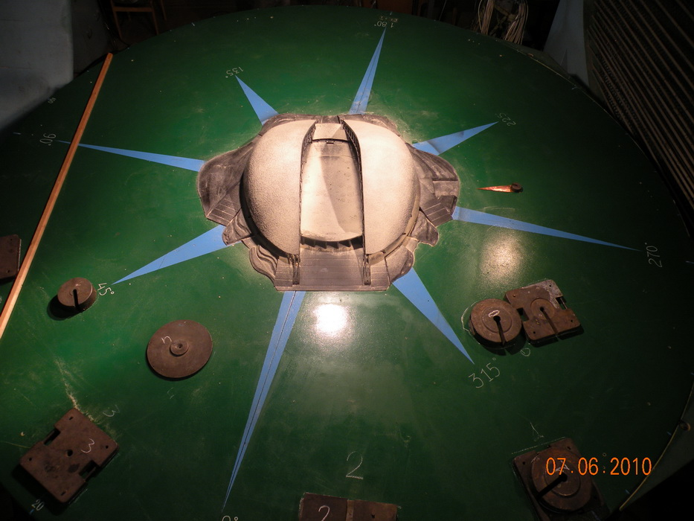
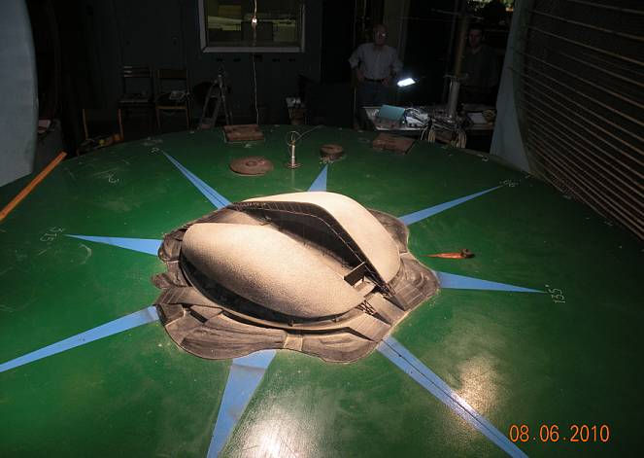
Проведение модельных аэродинамических испытаний
при назначении расчетных снеговых и ветровых нагрузок
Модель Центрального Стадиона в г. Сочи в аэродинамической трубе Института Механики МГУ,
г. Москва, М 1:500

Slide 32
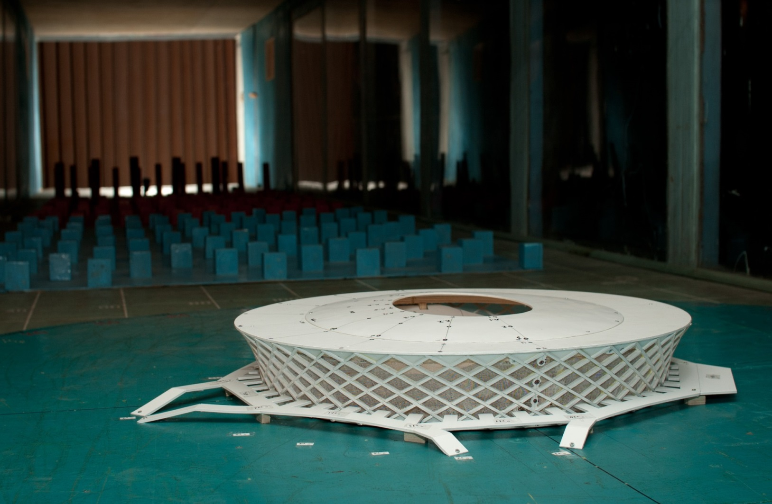
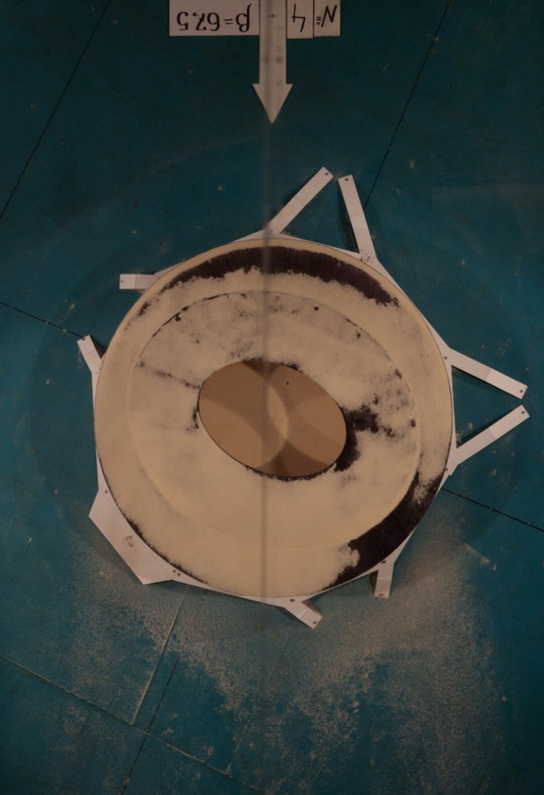
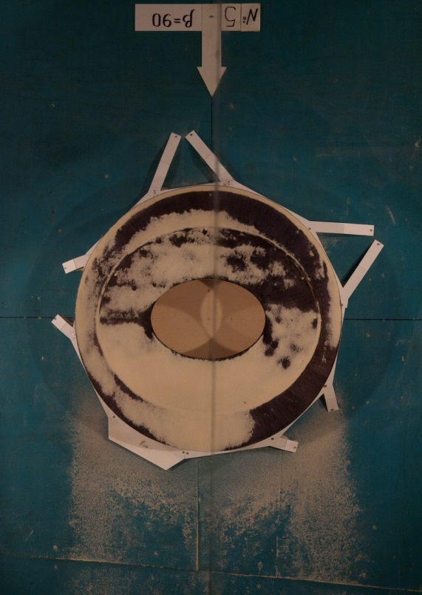
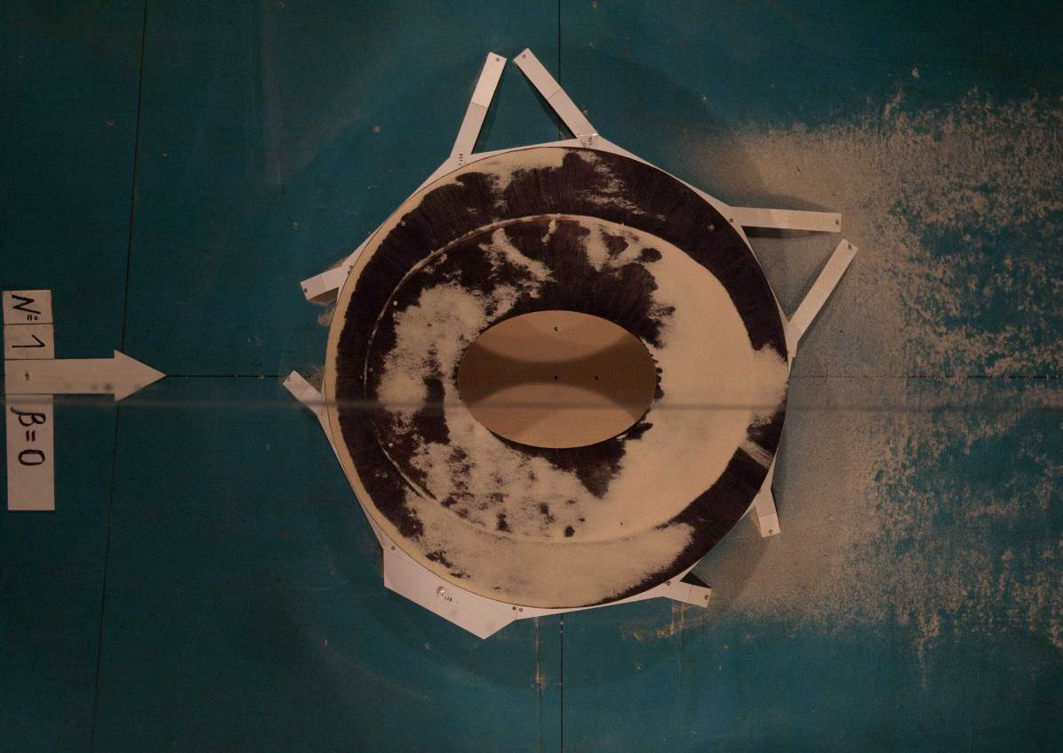
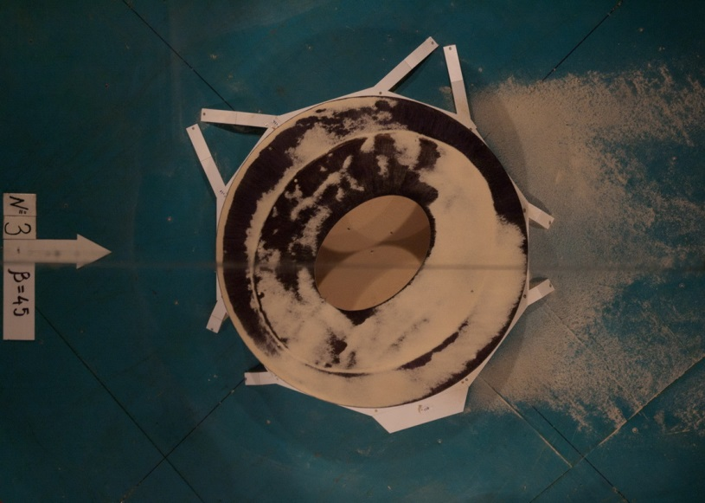
Модель стадиона в г. Волгограде
в аэродинамической трубе компании «УНИКОН»,
г. Новосибирск, 2013 г., М 1:500
Назначение схем снеговой нагрузки

Slide 33
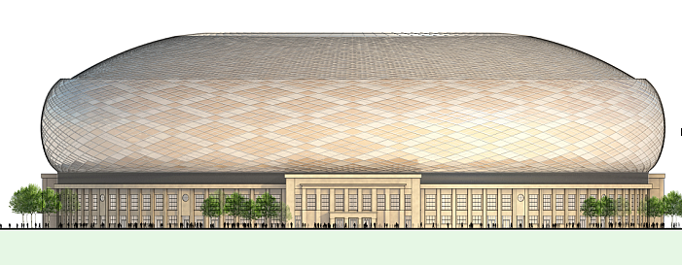
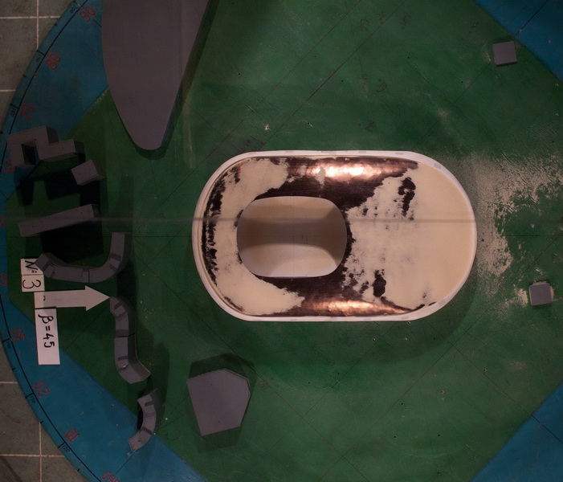
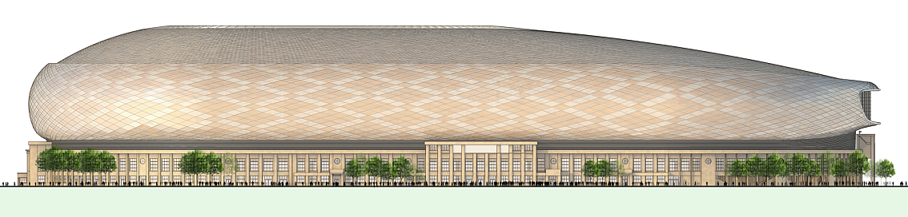
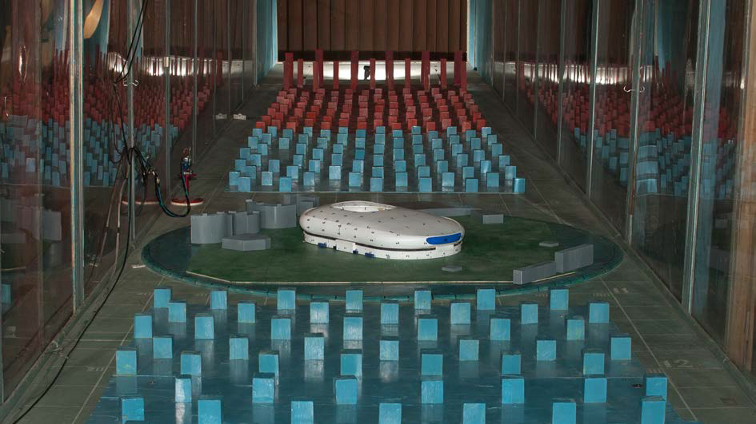
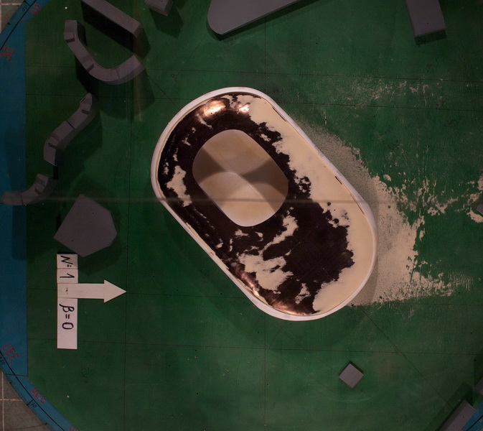
Центральный стадион Динамо
в г. Москве
Модель в аэродинамической трубе компании «УНИКОН»,
г. Новосибирск, 2013 г., М 1:500
Схемы снеговой нагрузки

Slide 34
11. ВОЗДЕЙСТВИЯ ВЕТРА
Расчетные ситуации
Для зданий и сооружений необходимо учитывать следующие воздействия ветра:
а) расчетную ветровую нагрузку, определяемую как сумму средней w_{m} и пульсационной w_{р} составляющих w=w_{m}+w_{p} ;
б) пиковые значения расчетной ветровой нагрузки, действующие на конструктивные элементы ограждения и элементы их крепления;
в) резонансное вихревое возбуждение;
г) аэродинамические неустойчивые колебания типа галопирования, дивергенции и флаттера.
Резонансное вихревое возбуждение и аэродинамические неустойчивые колебания типа галопирования необходимо учитывать для зданий и сплошностенчатых сооружений, у которых λ_{е} > 5, где λ_{е} определено в Д.1.15.
(с Изм.1)

Slide 35



11. ВОЗДЕЙСТВИЯ ВЕТРА
Компоненты
Средняя
Пульсационная
w_{p} = w_{o} k(z) γ_{v} c + w_{g}(t,x, u)
Метеорологические параметры
- нормативное (w_{o})
и расчетное (w_{o} γ_{v} ) давления
- коэффициент надежности (γ_{v})
- изменение нагрузки по высоте
- повторяемость по направлениям
Пульсации нагрузки
и динамика сооружений
- пульсации скорости ветра
- корреляция пульсаций
- динамическая реакция
(коэффициенты динамичности)
- резонансное вихревое возбуждение
- неустойчивые колебания
расчет на прочность,
расчет на деформации,
расчет ограждений
(остекление, вентилируемые фасады,…)
оценка выносливости,
оценка динамической комфортности зданий,
оценка комфортности пешеходных зон
Расчетные
ситуации:
Аэродинамика
лобовое сопротивление
распределение давления
пульсации давления
критерии появления неустойчивых колебаний

Slide 36

Виды ветровых пульсационных нагрузок
Резонансное вихревое возбуждение
Регулярный срыв вихрей с боковых поверхностей сооружений с частотой, близкой к одной собственных частот сооружения
Бафтинг
Срыв вихрей с боковых поверхностей сооружений, расположенных выше рассматриваемого по потоку ветра
Аэродинамически неустойчивые колебания:
галопирование (неустойчивые поперечные колебания), дивергенция (неустойчивые колебания, зависящие от жесткости зданий на кручение и аэродинамических коэффициентов момента сил), различные виды флаттера
Внутренний и параметрический резонанс
Связные колебания различных элементов сооружения, имеющих близкие или кратные собственные частоты
Совместное действие дождя и ветра
Смерчи, торнадо

Slide 37
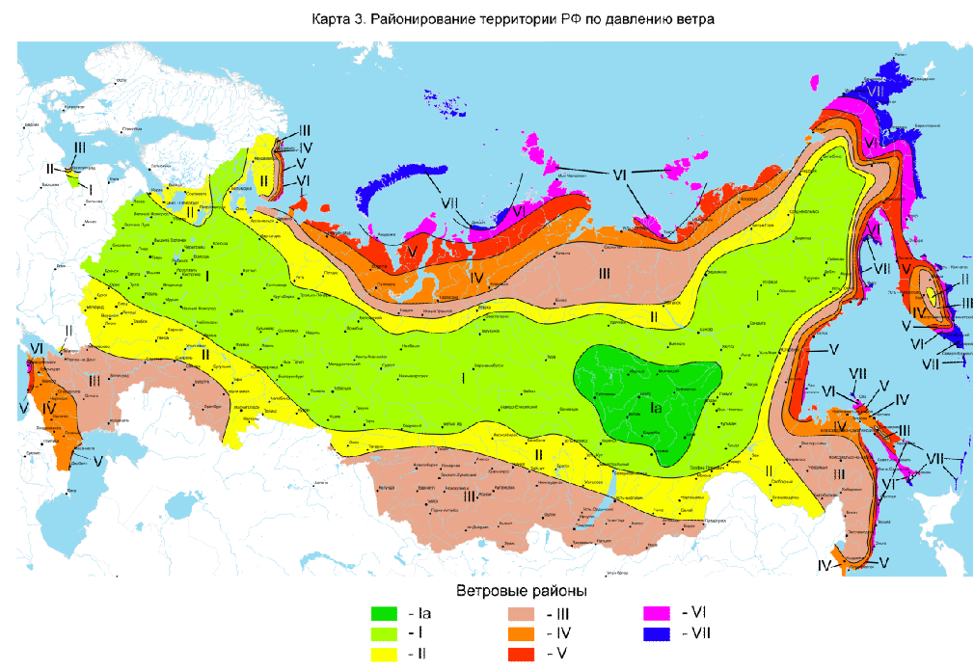
Новая карта районирования территории России
по ветровой нагрузке к СНиП
«Нагрузки и воздействия» (Приложение Е)
Карта районирования – для расчетных нагрузок
Возможность уточнения на основе данных местных метеостанций
10 минутное осреднение скорости ветра.
Повторяемость в среднем один раз в 50 лет
Укрупненное районирование

Slide 38
11. ВОЗДЕЙСТВИЯ ВЕТРА. Изменение №1
Раздел 11. Последний абзац изложить в новой редакции:
«Резонансное вихревое возбуждение и аэродинамические неустойчивые колебания типа галопирования необходимо учитывать для зданий и сплошностенчатых сооружений, у которых λ_{е} > 5, где λ_{е} определено в Д.1.15.»
Пункт 11.1.4. Абзац после формулы (11.3) изложить в новой редакции:
«где v₅₀ – скорость ветра, м/с, на уровне 10 м над поверхностью земли для местности типа А (11.1.6), определяемая с 10-минутным интервалом осреднения и превышаемая в среднем один раз в 50 лет.»
Пункт 11.1.6, первый абзац изложить в новой редакции:
«Коэффициент k(z_{e}) определяется по таблице 11.2 (для высот z_{e} ≤ 300 м) или по формуле (11.4), в которых принимаются следующие типы местности:»
Таблицы 11.2, 11.4 изложить в новой редакции, ограничив их область применения высотой сооружений до 300 м.
Пункт 11.1.7. Примечание 1 изложить в новой редакции:
«При назначении коэффициентов с_{х}, с_{у} и с_{z} необходимо указать размеры сооружения, к которым они отнесены.»
Предельное значение частоты собственных колебаний f_{lim}, Гц – везде по тексту

Slide 39
11.1 Расчетная ветровая нагрузка
11.1.7 При определении компонентов ветровой нагрузки w_{e}, w_{f}, w_{i}, w_{x}, w_{y} и w_{z} следует использовать соответствующие значения аэродинамических коэффициентов: внешнего давления с_{e}, трения с_{f}, внутреннего давления с_{i} и лобового сопротивления с_{x}, поперечной силы с_{y}, крутящего момента с_{z}, принимаемых по приложению Д.1, где стрелками показано направление ветра. …
При определении ветровой нагрузки на поверхности внутренних стен и перегородок при отсутствии наружного ограждения (на стадии монтажа) следует использовать аэродинамические коэффициенты внешнего давления с_{е} или лобового сопротивления с_{х}.
Для сооружений повышенного уровня ответственности, а также во всех случаях, не предусмотренных разделом Д.1 приложения Д (иные формы сооружений, учет при надлежащем обосновании других направлений ветрового потока или составляющих общего сопротивления тела по другим направлениям, необходимость учета влияния близ стоящих зданий и сооружений и т.п. случаях), аэродинамические коэффициенты, как правило, необходимо устанавливать в специально разработанных рекомендациях на основе результатов модельных испытаний в аэродинамических трубах.

Slide 40
Модельные аэродинамические испытания
За исключением одиночно стоящих зданий, схемы которых приведены в приложении В к СНиП , аэродинамические коэффициенты сил, моментов, внутреннего и внешнего давлений, а также числа Струхаля (при оценке резонансного вихревого возбуждения) должны определяться на основе данных модельных испытаний, проводимых в специализированных аэродинамических трубах.
При проведении модельных аэродинамических испытаний необходимо моделировать турбулентную структуру погранслоя атмосферы, включая вертикальный градиент средней скорости ветра и энергетический спектр его пульсационной составляющей. Как правило, подобные экспериментальные исследования проводятся в аэродинамических трубах метеорологического типа с длинной рабочей частью, в которых структура потока соответствует так называемой «пристеночной» турбулентности и формируется за счет тех же механизмов, что и в натурных условиях.

Slide 41
Модель высотного здания в специализированной аэродинамической трубе
Метеорологического типа (фирма «УНИКОН», г. Новосибирск)

Slide 42
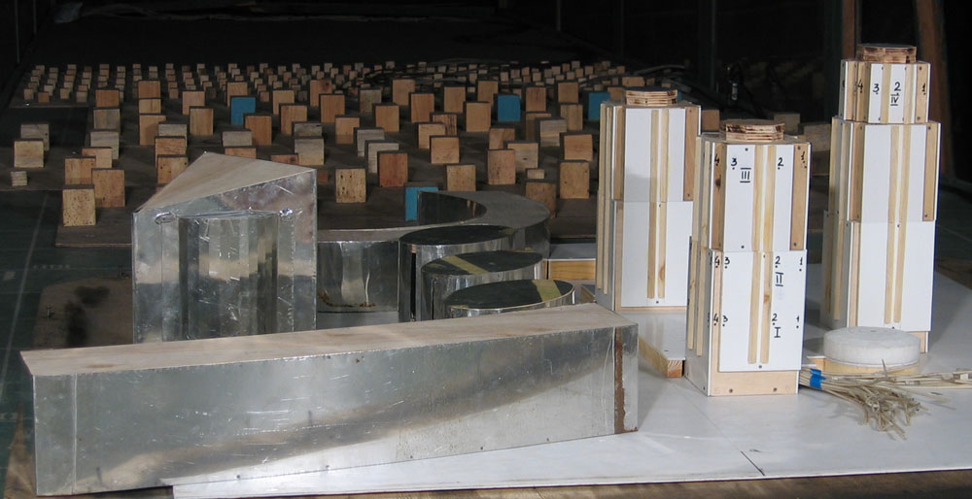
Аэродинамические испытания
Аэродинамика
лобовое сопротивление
распределение давления
пиковые давления
критерии появления неустойчивых колебаний
Изменение средней скорости потока
Моделирование реальных ветровых режимов при аэродинамических испытаниях

Slide 43
Стадион Динамо, г. Москва. Схемы для определения ветровой нагрузки
Схема расположения участков на покрытии стадиона
Схема расположения участков на вертикальных поверхностях стадиона ниже 15 м

Slide 44

11.2 ПИКОВАЯ ВЕТРОВАЯ НАГРУЗКА
Ветровая нагрузка при расчете элементов ограждения
Для элементов ограждения и узлов их крепления необходимо учитывать пиковые положительные w₊ и отрицательные w₋ воздействия ветровой нагрузки, характеристические (нормативные) значения которых определяются по формуле:
(11.10)
где w₀ - расчетное значение давления ветра (п. 11.1.4);
z_{e} - эквивалентная высота (п. 11.1.5);
k(z_{e}) - коэффициент, учитывающий изменение давления ветра на высоте z_{e} (п. 11.1.6);
c_{p,+(-)} - пиковые значения аэродинамических коэффициентов положительного давления (+) или отсоса (-);
ν₊₍₋₎ - коэффициенты корреляции ветровой нагрузки, соответствующие положительному давлению (+) и отсосу (-)
Табл. 11.8 Значения коэффициента корреляции ν
Аэродинамические коэффициенты с_{р,+} и с_{р,-} , как правило, определяются на основе результатов модельных испытаний сооружений в аэродинамических трубах.
А, м² | <2 | 5 | 10 | >20
ν₊ | 1.00 | 0.9 | 0.8 | 0.75
ν₋ | 1.00 | 0.85 | 0.75 | 0.65

Slide 45
11.3 РЕЗОНАНСНОЕ ВИХРЕВОЕ ВОЗБУЖДЕНИЕ
(см. также Приложение Д2)
11.3.1 Для зданий и сооружений, удовлетворяющих условию λ_{е} > 5, необходимо проводить их поверочный расчет на резонансное вихревое возбуждение; здесь λ_{е} определено в Д.1.15. (Изм.1)
11.3.2 Критические скорости ветра V_{cr,i} , при которых происходит резонансное вихревое возбуждение по i-ой собственной форме колебаний, определяются по формуле:
V_{cr,i}=ƒ_{i} d/St, м/сек, (11.11)
где ƒ_{i} (Гц) - собственная частота колебаний по i-ой изгибной собственной форме;
d (м) - поперечный размер сооружения;
St - число Струхаля поперечного сечения, определяемое экспериментально или по справочным данным; для круглых поперечных сечений St = 0,2; для сечений с острыми кромками (в т.ч. и прямоугольных) - St = 0,12.

Slide 46
11.3 РЕЗОНАНСНОЕ ВИХРЕВОЕ ВОЗБУЖДЕНИЕ
Резонансное вихревое возбуждение возникает
на частотах, близких к собственным частотам сооружения
V_{cr} = f d/St < V_{max}(z)
11.3.3 Резонансное вихревое возбуждение не возникает в том случае, если
V_{cr,i} > V_{max}(z_{эк}), (11.12)
где V_{max}(z_{эк}) - максимальная скорость ветра на уровне z_{эк} , определяемая по формуле:
(11.13)
где w₀ (в Па) и K(z_{е}) определяются в соответствии с указаниями 11.1.4 и 11.1.6.
Для зданий и башенных сооружений с плавно изменяющейся формой поперечного сечения, а также труб и мачт без оттяжек z_{эк} = 0,8h.

Slide 47
11.4 ДИНАМИЧЕСКАЯ КОМФОРТНОСТЬ
При оценке комфортности пребывания людей в зданиях (динамическая комфортность) расчетные значения ветровой нагрузки w_{c} принимаются равными:
w_{c}=0,7w_{р} (11.14)
где w_{р} - характеристическое (нормативное) значение пульсационной составляющей ветровой нагрузки.
При этом максимальное ускорение этажа здания не должно превышать величины
а_{с,maх} = 0,08 м/с². (11.15)

Slide 48
КОЭФФИЦИЕНТ НАДЁЖНОСТИ ПО ВЕТРОВОЙ НАГРУЗКЕ
Коэффициент надежности γ_{f} по ветровой нагрузке принимается равным:
- при расчете по предельным состояниям первой группы
γ_{f} = 1,4;
- при расчете по предельным состояниям второй группы
γ_{f} = 1,0;
- при оценке комфортности пребывания людей
γ_{f} = 0,7.
Собственные частоты допускается определять при действии нормативных значений нагрузок (постоянных, длительных, кратковременных), учитываемых для рассматриваемой расчетной ситуации.

Slide 49
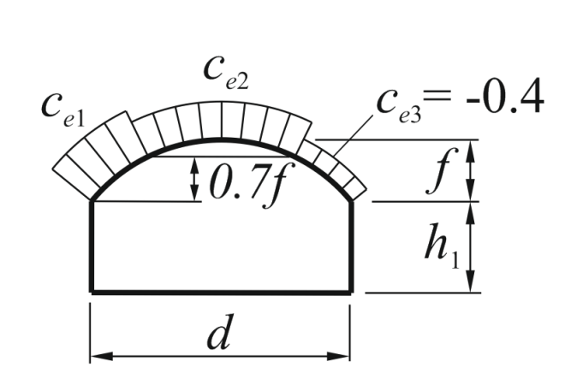

ПРИЛОЖЕНИЕ Д. Изменение №1
Рисунок Д.5. На правом верхнем рисунке для обозначения пролета свода заменить букву «l» на букву «d», удалить знаки равенства между участками, добавить указание по определению размеров участков как 0.7f, как показано на рисунке ниже:
Рисунок Д.5. По правой оси графиков заменить выражение «f/l» на f/d»
Пункт Д.1.3. Прямоугольные в плане здания со сводчатыми и близкими к ним по очертанию покрытиями.
в Примечании заменить выражение «h₁/l ≥ 0,5» на «h₁/d ≥ 0,5».
Первый абзац : «Распределение аэродинамических коэффициентов c_{e} по поверхности покрытия приведено на рисунке Д.5.»
Третий абзац : «При определении эквивалентной высоты (11.1.5) и коэффициента ν в соответствии с 11.1.11: h = h₁ + 0,7f .»
Пункт Д.1.4. Круглые в плане здания с купольными покрытиями
Второй абзац : «При определении эквивалентной высоты (11.1.5) и коэффициента ν в соответствии с 11.1.11: h = h₁ + 0,7f .»

Slide 50
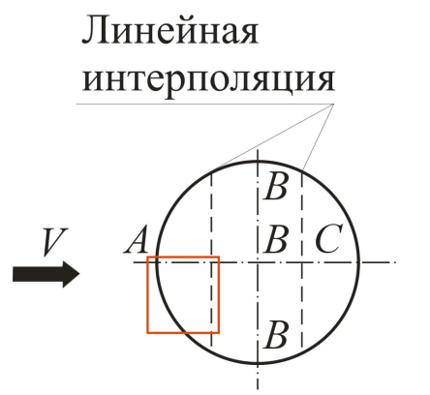
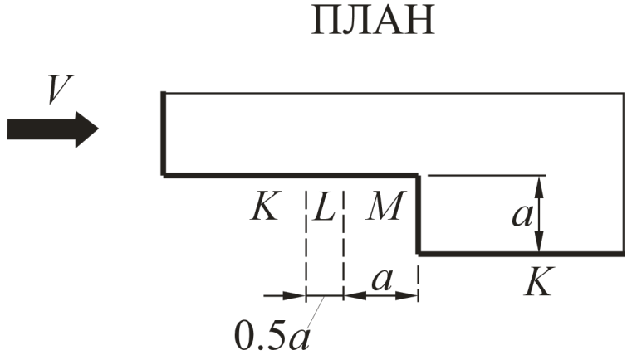
ПРИЛОЖЕНИЕ Д. Изменение №1
Рисунок Д.6. На правом верхнем рисунке удалить знак «+»,
Д.1.8 Здания с уступами
Рисунок Д.10. Заменить обозначение «A» на «K», «B» на «L» и «C» на «M», как показано на рисунке :
Пункт Д.1.7. Здания с шедовыми покрытиями
Первые три абзаца :
«Для участка M коэффициент c_{e} = 0,8.
Для участка K коэффициенты с_{е} следует принимать в соответствии с таблицей Д.2.
Для участка L коэффициент c_{e} следует определять линейной интерполяцией.»

Slide 51
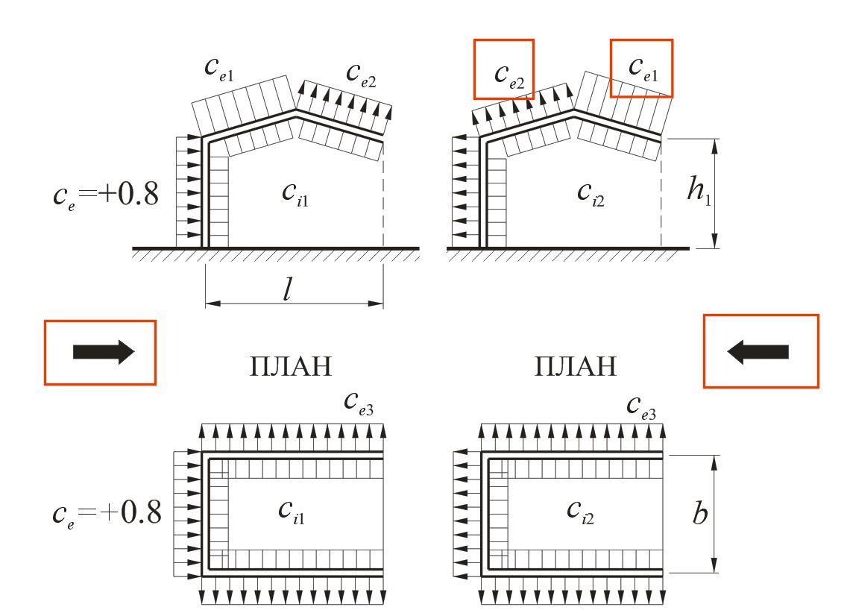
ПРИЛОЖЕНИЕ Д. Изменение №1
Пункт Д.1.9, в заглавии заменить слова: «Здания, постоянно открытые с одной стороны» на «Учёт внутреннего давления».
Третий абзац изложить в виде:
«Аэродинамические коэффициенты для внешней поверхности следует принимать в соответствии с таблицей Д.2.»
Перенести стрелки направления ветра с верхней части рисунка на среднюю часть, добавить на правый верхний рисунок обозначения «с_{e2}» и «с_{e1}»
Рисунок Д.11

Slide 52
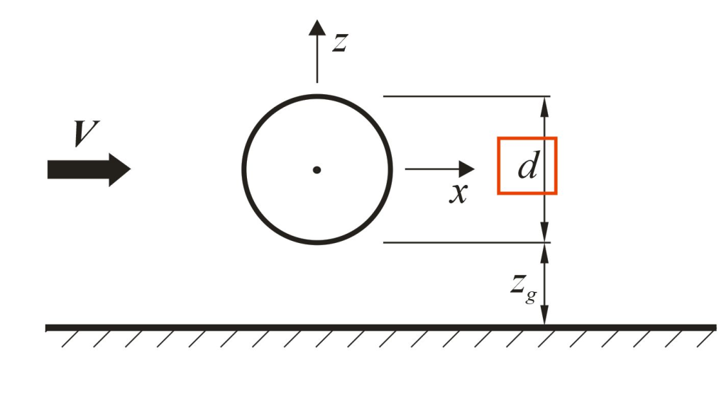
ПРИЛОЖЕНИЕ Д. Изменение №1
Д.1.10 Навесы
Д.1.11 Сфера
Таблица Д.4. Дополнить Примечания к таблице примечанием 4:
«4 Для горизонтально расположенных навесов необходимо рассмотреть два варианта нагружения, соответствующих схемам III и IV при α=10°»
Рисунок Д.13. Заменить обозначение «b» на «d»
Пункт Д.1.11. Первый абзац изложить в новой редакции:
«Аэродинамические коэффициенты лобового сопротивления с_{х} сферы при z_{g} > d/2 (рисунок Д.13) приведены на рисунке Д.14 в зависимости от числа Рейнольдса Re и относительной шероховатости δ = Δ/d , где Δ, м, – шероховатость поверхности (см. Д.1.16). При z_{g} < d/2 коэффициент c_{x} следует увеличить в 1,6 раза.»

Slide 53
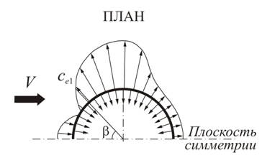
ПРИЛОЖЕНИЕ Д. Изменение №1
Д.1.12. Сооружения и конструктивные элементы с круговой цилиндрической поверхностью
Третий абзац изложить в новой редакции:
«Значения аэродинамических коэффициентов давления с_{e2} и c_{i} (рисунок Д.15) приведены в таблице Д.6. Коэффициент с_{i} следует учитывать для опущенного покрытия («плавающая кровля»), а также при отсутствии покрытия.»
Приложение Д. Пункт Д.1.12. Первый абзац после второй формулы изложить в новой редакции:
«где k_{λ} – определено в Д.1 в зависимости от относительного удлинения сооружения (см. Д.1.15). Значения коэффициентов с_{х∞} приведены на рисунке Д.17 в зависимости от числа Рейнольдса Re и относительной шероховатости δ = Δ / d (см. Д.1.16).»
Рисунок Д.15. Заменить направление стрелок

Slide 54
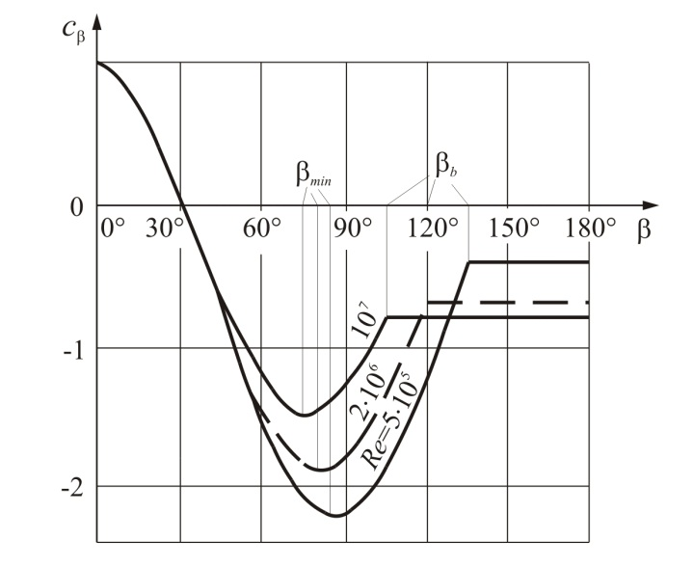
ПРИЛОЖЕНИЕ Д. Изменение №1
Д.1.12. Сооружения и конструктивные элементы с круговой цилиндрической поверхностью
Рисунок Д.16. Удалить обозначения «c_{p0,h}» и «c_{p0 min}» вместе с линиями выносок, удалить пропуск в линиях сетки, заменить обозначение «β_{A}» на «β_{b}»

Slide 55
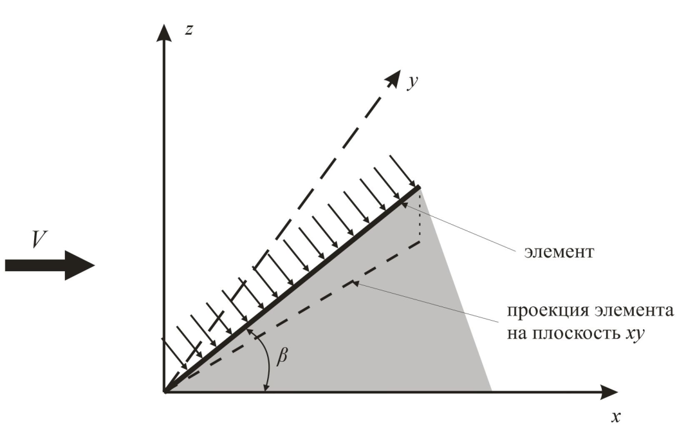
ПРИЛОЖЕНИЕ Д. Изменение №1
Д.1.12. Сооружения и конструктивные элементы с круговой цилиндрической поверхностью
Шестой абзац и рисунок Д.18 изложить в следующей редакции: «Аэродинамические коэффициенты лобового сопротивления наклонных элементов (рисунок Д.18) определяются по формуле
c_{xβ} = c_{x} sin²β
где c_{x} – определяется в соответствии с данными рисунка Д.17;
β – угол между осью элемента и скоростью ветра V, направленной вдоль оси x.»
Рисунок Д.18
Седьмой абзац изложить в новой редакции:
«При определении коэффициента ν в соответствии с 11.1.11:
b = 0,7d; h = h₁ + 0,7f.»
Д.1.13. Призматические сооружения
Второй абзац изложить в новой редакции:
«Значения коэффициента для прямоугольных сечений приведены на рисунке Д.19, а для n-угольных сечений – в таблице Д.7.»

Slide 56
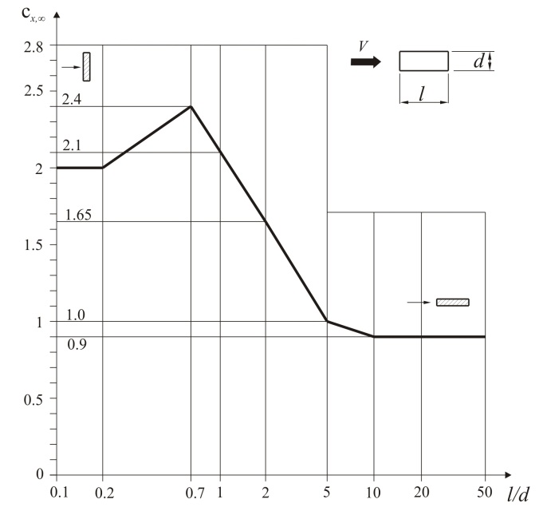
ПРИЛОЖЕНИЕ Д. Изменение №1
Д.1.12. Сооружения и конструктивные элементы с круговой цилиндрической поверхностью
Рисунок Д.19. Уточнить подписи для шкал снизу и слева и обозначения в правом верхнем углу

Slide 57

ПРИЛОЖЕНИЕ Д. Изменение №1
Пункт Д.1.14 Решетчатые конструкции
Аэродинамические коэффициенты с_{х} отдельно стоящих плоских решетчатых конструкций определяются по формуле
« где с_{xi} – аэродинамический коэффициент i–го элемента конструкции, принимаемый равным 1,4 (с_{xi}= 1,4) для профилей и определяемый в соответствии с указаниями Д.1.12 и Д.1.13 для элементов с круглым и прямоугольным поперечными сечениями, соответственно; при этом k_{λ} =1;».
Шестой абзац изложить в новой редакции:
«Для ферм из профилей из труб при Re < 4.10⁵ коэффициент η определяется по таблице Д.8 в зависимости от относительного расстояния между фермами b/h (рисунок Д.19) и коэффициента заполнения ферм »
проницаемости
вместо

Slide 58
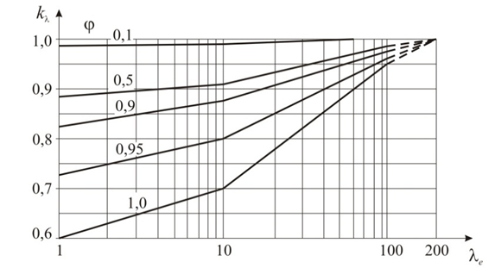
ПРИЛОЖЕНИЕ Д. Изменение №1
Д.1.14 Решетчатые конструкции
Таблица Д.8
ϕ | b/h
 | 1/2 | 1 | 2 | 4 | 6
0,1 | 0,93 | 0,99 | 1 | 1 | 1
0,2 | 0,75 | 0,81 | 0,87 | 0,9 | 0,93
0,3 | 0,56 | 0,65 | 0,73 | 0,78 | 0,83
0,4 | 0,38 | 0,48 | 0,59 | 0,65 | 0,72
0,5 | 0,19 | 0,32 | 0,44 | 0,52 | 0,61
≥ 0,6 | 0 | 0,15 | 0,3 | 0,4 | 0,5
Д.1.15 Учет относительного удлинения
Рисунок Д.23

Slide 59
ПРИЛОЖЕНИЕ Д. Изменение №1
Д.1.15 Учет относительного удлинения
Первый абзац :
«Значения коэффициента k_{λ} в зависимости от относительного удлинения λ_{е} элемента или сооружения приведены на рисунке Д.23. Относительное удлинение λ_{е} зависит от параметра λ = l/b и определяется по таблице Д.10; степень заполнения
Таблица Д.10

Slide 60
ПРИЛОЖЕНИЕ Д. Изменение №1
Д.1.16 Учет шероховатости внешней поверхности
Шероховатость Δ поверхностей конструкций, в зависимости от их обработки и материала, из которого они изготовлены, приведены в таблице Д.11.
Таблица Д.11
Тип поверхности | Шероховатость Δ, Относительная шероховатость δ, мм | Тип поверхности | Шероховатость Δ, Относительная шероховатость δ, мм
Стекло | 0,0015 | Оцинкованная сталь | 0,2
Полированный металл | 0,002 | Шлифованный бетон | 0,2
Тонкомолотая масляная краска | 0,006 | Шероховатый бетон | 1,0
Распыленная краска | 0,02 | Ржавчина | 2,0
Литейный чугун | 0,2 | Каменная кладка | 3,0
Значения коэффициента Δ, характеризующего шероховатость поверхностей конструкций

Slide 61
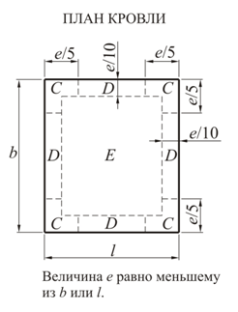
ПРИЛОЖЕНИЕ Д. Изменение №1
Д.1.17 Пиковые значения аэродинамических коэффициентов
для прямоугольных в плане зданий
Рисунок Д.24. Заменить подписи к схеме «ПЛАН КРОВЛИ»,

Slide 62
13 Температурные климатические воздействия
13.4 Средние суточные температуры наружного воздуха в теплое t_{ew} и холодное t_{ec} время года следует определять по формулам:
t_{ew} = t_{VII} + Δ_{VII}; (13.3)
t_{ec} = t_{I} - Δ_{I}, (13.4)
где t_{I}, t_{VII} – многолетние средние месячные температуры воздуха в январе и июле, принимаемые соответственно по картам 5 и 6 приложения Ж;
Δ_{I}, Δ_{VII} – отклонения средних суточных температур от средних месячных (Δ_{I} принимается по карте 7 приложения Ж, Δ_{VII} = 6 °С).
Пункт 13.4. В формуле (13.4) заменить выражение «t_{I} + Δ₁» на «t_{I} - Δ₁».

Slide 63
Приложение Е.2 Предельные прогибы
Е.2.1 Вертикальные предельные прогибы элементов конструкций
Приложение Е, таблица Е.1. Позицию 2,в) таблицы удалить; в первом столбце таблицы заменить обозначения последующих позиций «г)» на «в)» и «д)» на «г)».
В примечании 4 к таблице Е.1 заменить слова: «по позиции 2,г» на «по позиции 2,в»
В подпункте 2, д) таблицы Е.1 первый абзац правого столбца «Нагрузки для определения вертикальных прогибов» записать в новой формулировке:
«Наиболее неблагоприятное из следующих двух значений:
0,7 полных нормативных значений временных нагрузок на перекрытие или нагрузки от одного транспортного средства».
Приложение Ж, карта 3. Районирование территории Российской Федерации по давлению ветра. Над г. Волочанка и р. Дудыпта на карте заменить цифру «VI» на цифру «IV».

